Slide 1
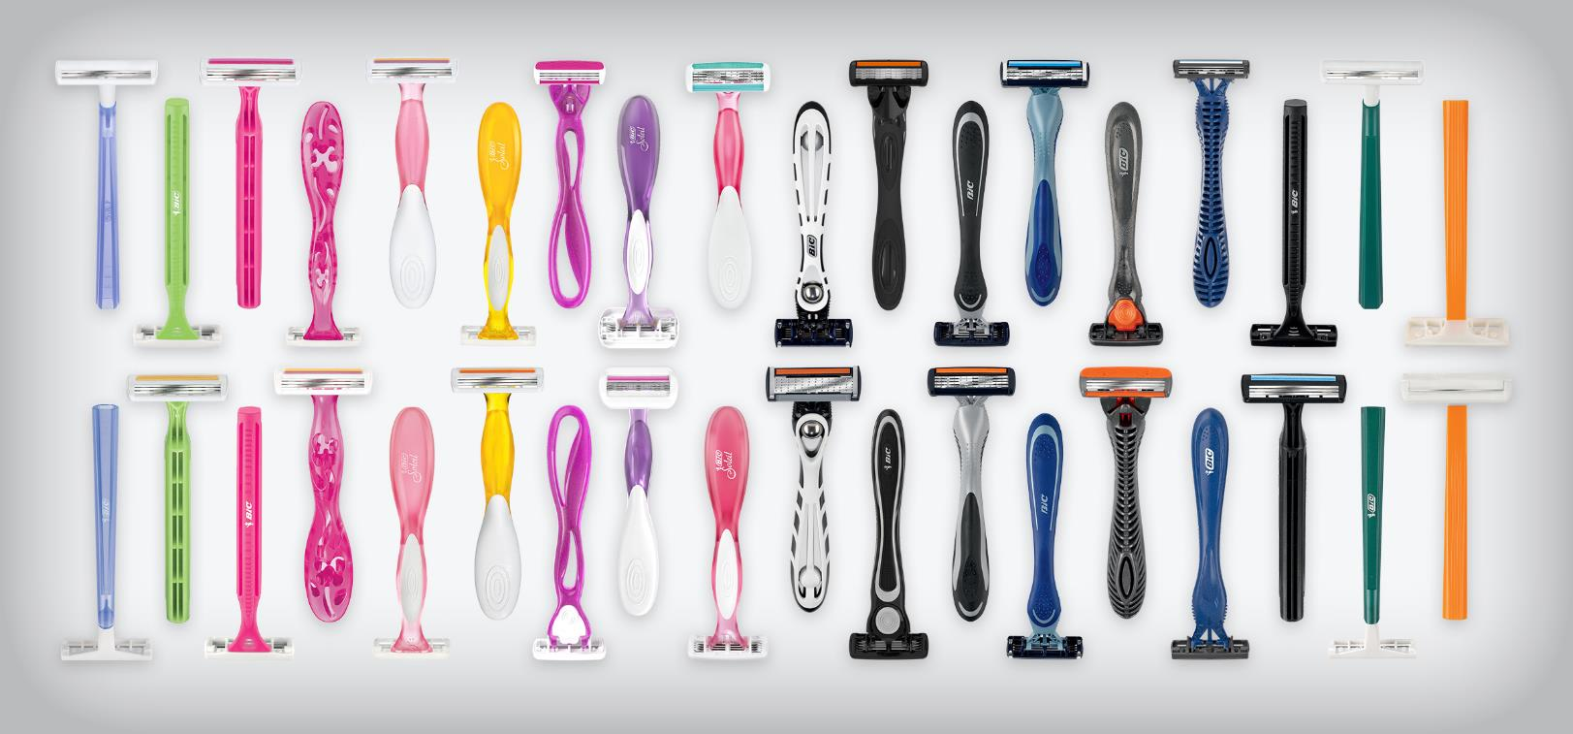

Slide 2

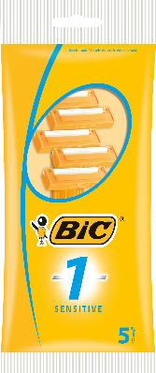
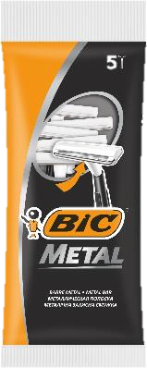

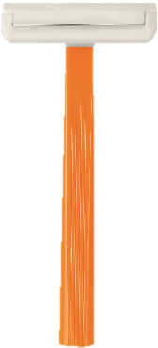

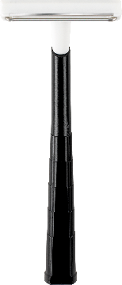


1 – ЛЕЗВИЙНЫЕ БРИТВЫ
BIC 1 SENSITIVE
BIC METAL
высококачественное лезвие из нержавеющей стали
фиксированная головка
ручка из полистерола, которую легко держать во время бритья
защитная полоска из нержавеющей стали
упаковки:
5 шт.
5+1 шт.
10 шт.
упаковки:
5 шт.
5+1 шт.
10 шт.
карта:
36 шт.

Slide 3
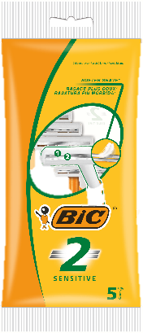
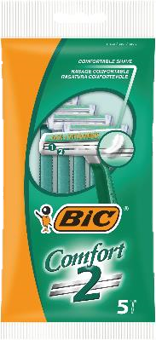
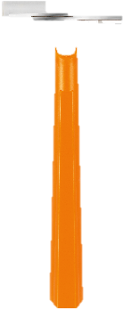
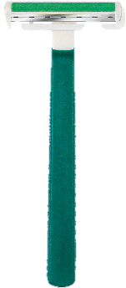

2 – ЛЕЗВИЙНЫЕ БРИТВЫ
BIC 2 SENSITIVE
BIC 2 COMFORT
2 высококачественных лезвия из нержавеющей стали
фиксированная и узкая головка
увлажняющая полоска с алое вера и витамином А
ручка из полистерола для контроля над бритьем
ручка из полистерола, которая не скользит
упаковка:
5 шт.

Slide 4
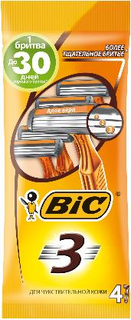

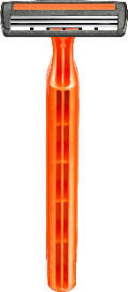
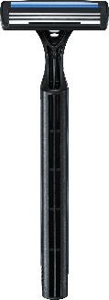
3 – ЛЕЗВИЙНЫЕ БРИТВЫ
BIC 3 SENSITIVE
BIC 3 ACTION
3 высококачественных лезвия из нержавеющей стали
фиксированная головка
ребристая ручка из полистерола, которая не скользит
влажняющая полоска с Алое вера
витамином Е
упаковки:
2 шт.
4 шт.
8 шт.
карта:
24 шт.
упаковки:
4 шт.
карта:
24 шт.

